Slide 1




CAR INSURANCE REPORRT
Studio Shodwe

Slide 2
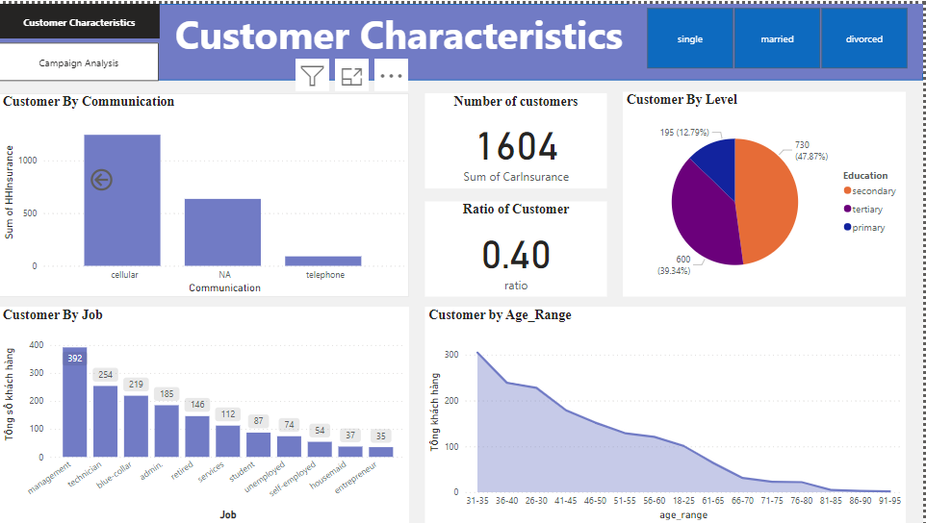
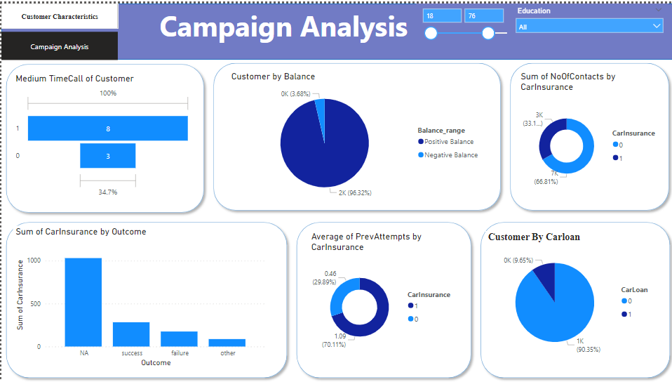
TỔNG QUAN VỀ REPORT
Customer Charecteristics: Xu hướng khách hàng (Các đặc điểm của khách hàng (tuổi, công việc, tình trạng hôn nhân, trình độ học vấn, v.v.) có ảnh hưởng như thế nào đến việc mua bảo hiểm ô tô? Điều này giúp xác định đối tượng khách hàng mục tiêu)
Campaign Analysis: Phân tích chiến dịch, các yếu tố của chiến dịch ảnh hướng đến khách hàng

Slide 3
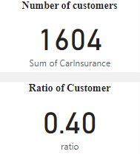
CUSTOMER CHARACTERISTIC
Number of Customer: 1604 khách hàng mua hàng trên tổng số 4000 khách hàng tiềm năng trong data. Tỷ lệ đạt 0,4.
Tỷ lệ 0,4 chỉ ra rằng tỷ lệ khách hàng tiềm năng đã mua hàng không quá cao.
Có thể cần xem xét các chiến lược để tăng tỷ lệ này, chẳng hạn như tối ưu hóa chiến lược tiếp thị hoặc cải thiện sản phẩm/dịch vụ để thu hút khách hàng tiềm năng.

Slide 4
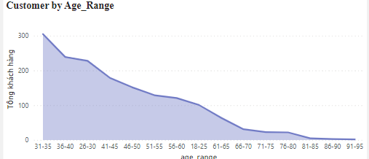
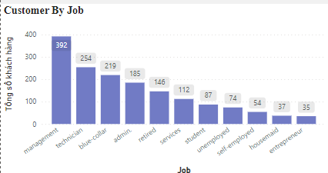
CUSTOMER CHARACTERISTIC
Customer by Age_Range: Từ biểu đồ trên ta có thể thấy nhóm khách hàng mua bảo hiểm phần lớn thuộc về độ tuổi từ 26 - 40 tuổi. cụ thể là lớp trẻ - trung niên bắt đầu có thu nhập ổn định, nhu cầu dùng ô tô nhiều nên nhu cầu về bảo hiểm cũng vì đó mà tăng theo ( nhiều nhất là độ tuổi từ 30 - 40).
Customer by job: nhìn chung thì các nghề có thu nhập cao như management, technician, ... sẽ có xu hướng mua bảo hiểm nhiều hơn. Điều này cũng rất hợp lý.

Slide 5
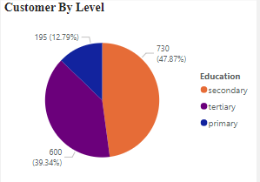
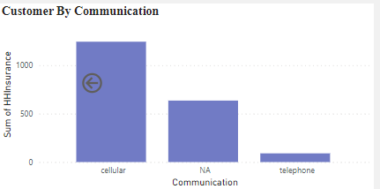
CUSTOMER CHARACTERISTIC
Customer by Level: Chủ yếu 2 nhóm Khách hàng có level là secondary và tertiary là 2 nguồn khách hàng chiếm nhiều hơn và số lượng là tương đương nhau.
Customer by Communication: Phương pháp mang lại khách hàng hiệu quả nhất vẫn là qua di động.

Slide 6
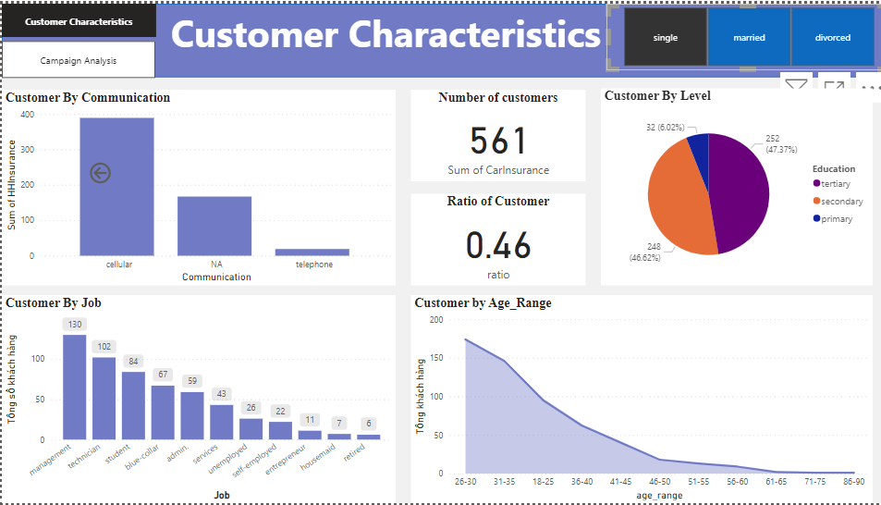
CUSTOMER CHARACTERISTIC
Nhìn chung khi ta lọc trạng thái single, các trạng thái không quá thay đổi, thay đổi chủ yếu ở phần độ tuổi, điều này có lẽ cũng là đương nhiên vì độ tuổi trẻ thường sẽ trong trạng thái single nhiều. Các trạng thái khác cũng có các hành vi tương tự.

Slide 7
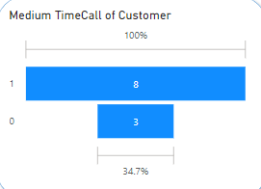
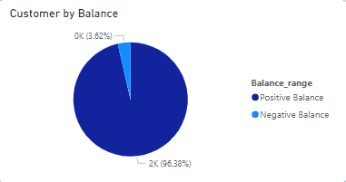
CAMPAIGN ANALYSIS
Medium TimeCall: Thời gian cho 1 cuộc gọi trung bình để thu về khách hàng sẽ là 7 phút, có lẽ thời gian gọi cũng 1 phần ảnh hưởng đến việc thu về khách hàng
CusTumer By Balance: Phần lớn khách hàng sẽ là nhũng người có số dư bình quân dương, vì vậy ta nên tập trung vào những người người như vậy.

Slide 8
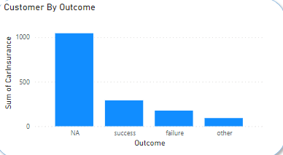
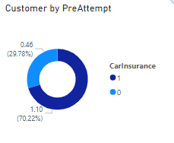
CAMPAIGN ANALYSIS
Customer By OutCome: Phần này khá quan trọng vì ta muốn kiểm tra khách hàng đã mua hàng từ chiến dịch trước có tiếp tục mua bảo hiểm nữa hay không. Tuy nhiên tồn tại quá nhiều “NA” value nên rất khó để đưa ra kết luận.
CusTumer By PreAttemp: Số lượng liên hệ cho khách hàng này trước chiến dịch này cũng khá quan trọng, contact nhiều cũng giúp tăng tỉ lệ mua hàng của khách hàng.

Slide 9
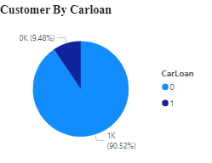
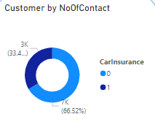
CAMPAIGN ANALYSIS
Customer By CarLoan: Đa phần là những khách hàng mua ô tô không phải vay sẽ mua bảo hiểm ô tô nhiều, ta nên tập trung vào họ nhiều hơn.
CusTumer By NoOfContact: Số lượng liên hệ cho khách hàng này trongchiến dịch này cũng khá quan trọng, contact nhiều cũng giúp tăng tỉ lệ mua hàng của khách hàng.

Slide 10
BÀI 3
Mục tiêu của em trong thời gian tới: Mong muốn có được công việc thực tập để có thêm nhiều kinh nghiệm và kĩ năng cả kĩ năng chuyên môn. Học hỏi thêm nhiều về phần hệ thống, học các kĩ năng liên quan đến hệ thống (DW & DL, Hadoop, Spark,..) rèn luyện thêm các kĩ năng về ML,....
Kỳ vọng trong thời gian làm việc: Môi trường làm việc thật áp lực và nhiều deadline để em học hỏi, có nhiều data để thực hành và rèn luyện kĩ năng. Có nhiều việc phải làm và 1 leader tốt.

